Slide 1
HYGEN
이동식 수소 충전소를 활용한
최적의 인프라 추천 시스템
8조: 배승학, 정광은, 정지혁, 조경아, 하현종, 홍승혁

Slide 2
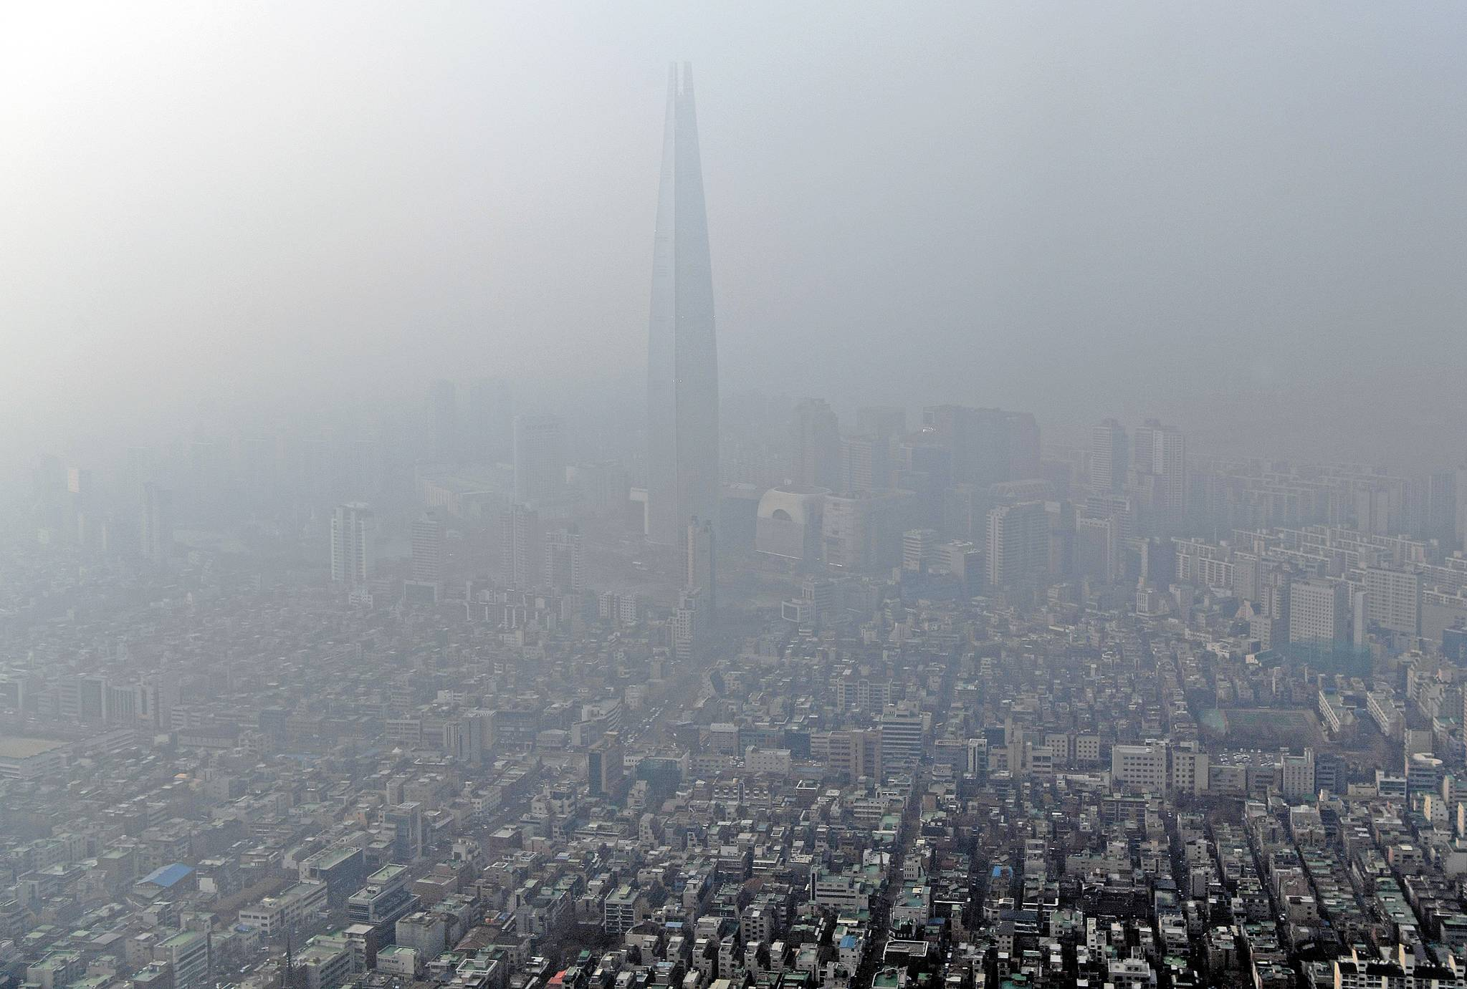

Slide 3
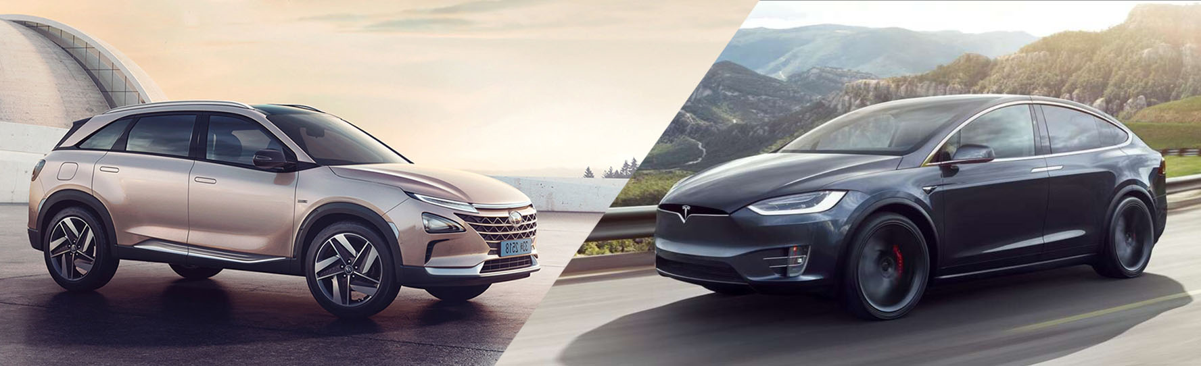
1
현재 상황
Renewable Energy
수소차
전기차
Notes:
태양광 풍력풍 수소전자력 등

Slide 4
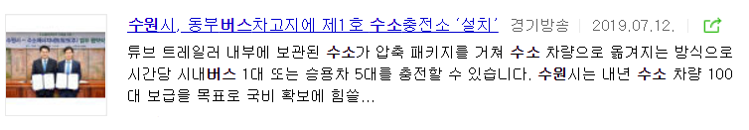

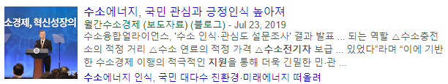

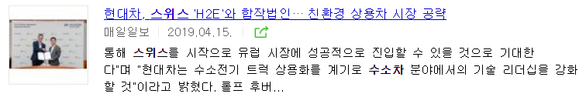


1
현재 상황

Slide 5
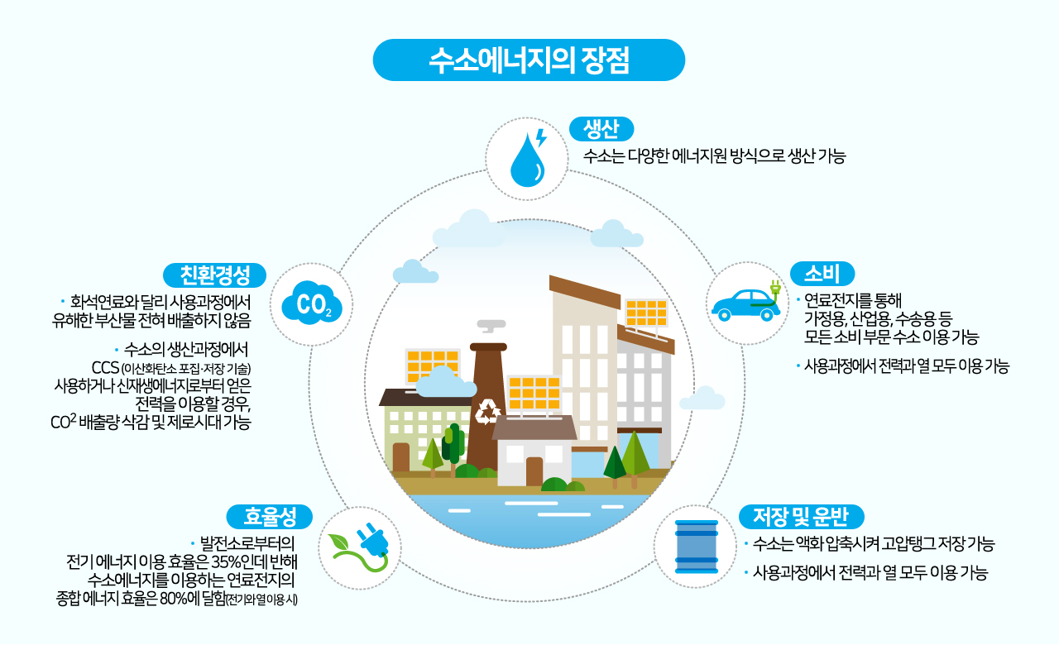

Slide 6
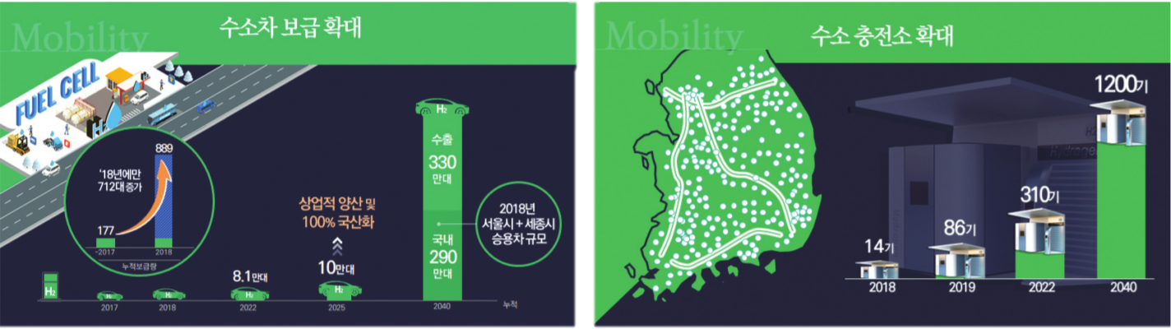
1
현재 상황
(출처 : 2019. 05. 문재인정부 2년 100대 국정과제 추진실적)

Slide 7

2
수소차 장점
1) 궁극의 친환경 차량
배기가스 제로
달리는 공기청정기
넥쏘 1만대 운행 시,
나무 60만 그루와 같은 수준의 탄소저감효과
넥쏘 1만대 운행 시,
성인 약 4만 9천명 필요한 공기 정화
95km 기준 가솔린의 50% 수준으로 낮은 연비:
현대 넥쏘 수소차 2018 (8000원)
vs 현대 산타페 2019 (15000원)
(출처 : 현대자동차)

Slide 8
2
수소차 장점
2) 대조되는 장점
짧은 충전시간:
수소차 3~5분
vs 전기차 1시간
긴 주행거리:
현대 넥쏘 수소차 609km
vs 전기차 평균 354km

Slide 9
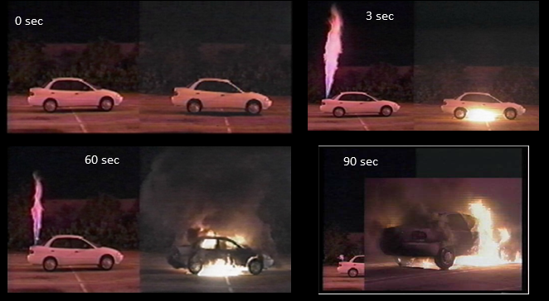
2
수소차 장점
3) 수소 폭탄? No!!!
개방된 공간에서 “절대 폭발할 수가 없다”는 것이 전문가들의 공통된 의견
“심지어 차가 완전히 불타버린다 해도 수소연료탱크 외부 표면에 내화재를 적용했기 때문에 수소연료탱크는 폭발하지 않는다.”
(출처 : 현대자동차)

Slide 10
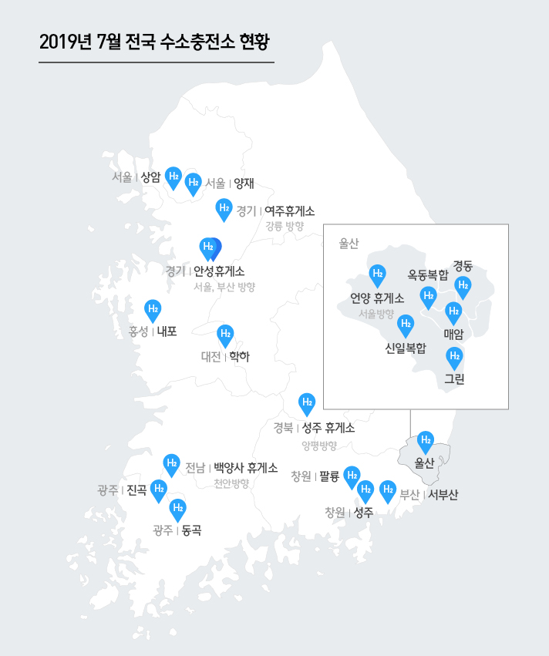



3
수소차 현황
Notes:
300대

Slide 11
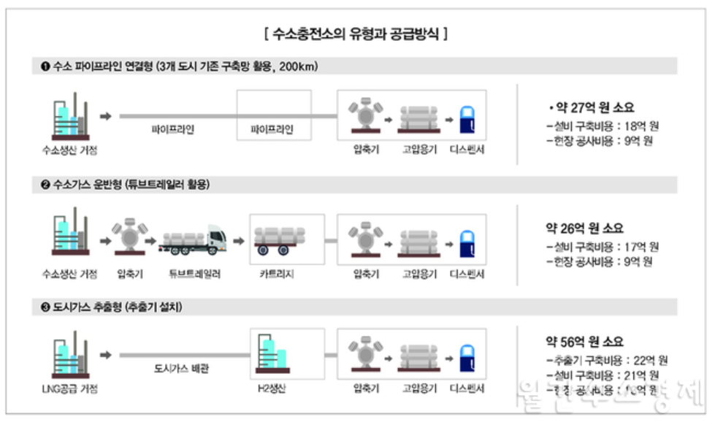
3
수소차 현황
수소가스 운반형
(최대 15억원까지 지원)
현재 대부분 튜브트레일러 운송 방식의 충전소

Slide 12
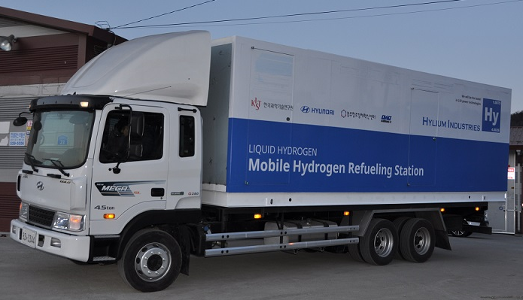
4
문제점 해결방안
비용을 획기적으로 줄인
이동식수소충전소
설비가 구축된 이동형 충전소
접근용이성
기존 충전소의 대비 70%의 부지
기존 충전소 대비 20억원 절감

Slide 13
HYGEN
최소한의 비용으로 최대한의 인프라 구축

Slide 14
5
HYGEN
- 빅데이터를 활용하여 이동식 수소 충전소의 최적의 부지 추천
교통량 데이터
부지 선정 데이터
서울시 전기차 보급실적
구별 자동차 등록대수
활용데이터
현재 수소차 충전소
이동형 수소 충전소의 운영 비용

Slide 15
5
HYGEN
1. 규제에 부합한 지역 선정
3. 수송비용 분석
5. 클러스터링을 통한 최적의 입지 및 노선 선정
2. 데이터(교통량, etc) 분석
4. 딥러닝
5. 웹 시스템 구축
현재 수소차 보유 현황
딥러닝을 활용하여 미래 수소차 보유 현황 예측 데이터 분석

Slide 16
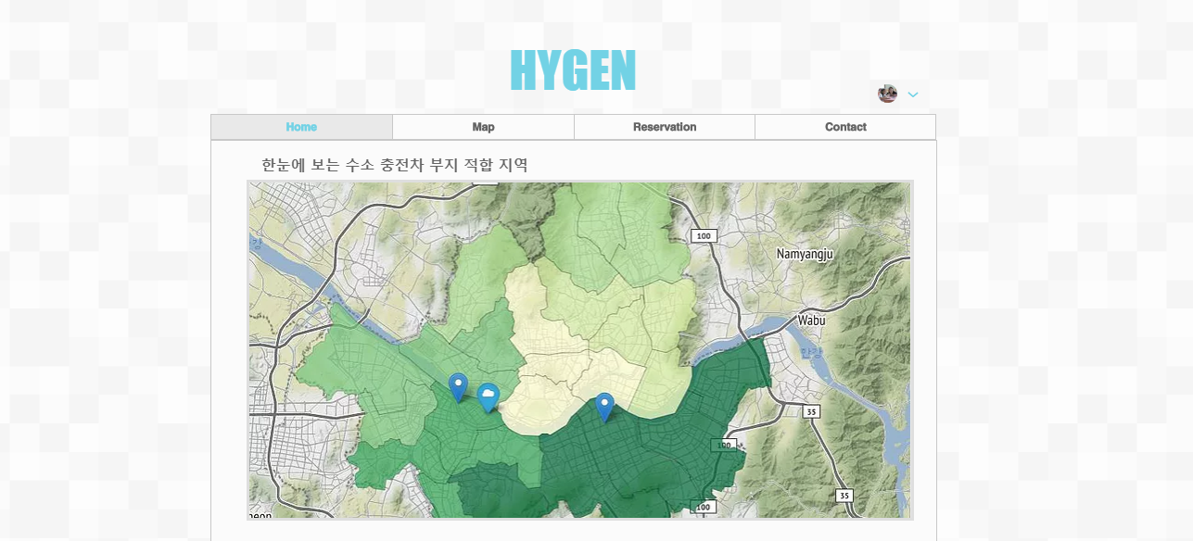
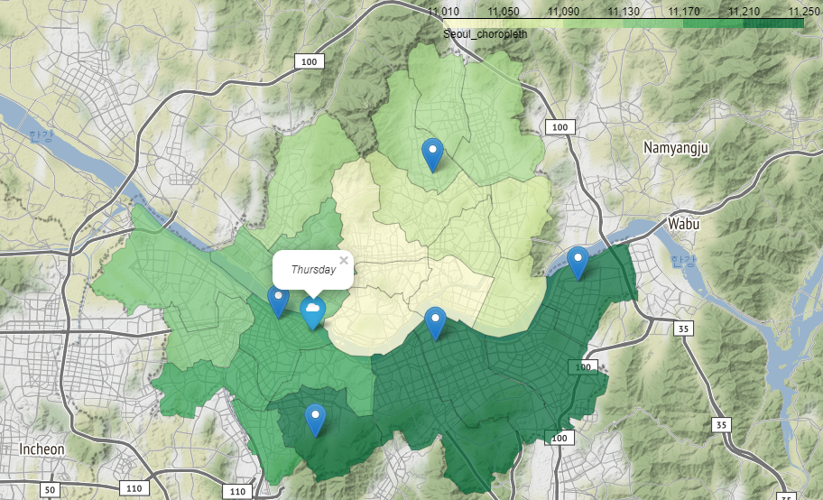
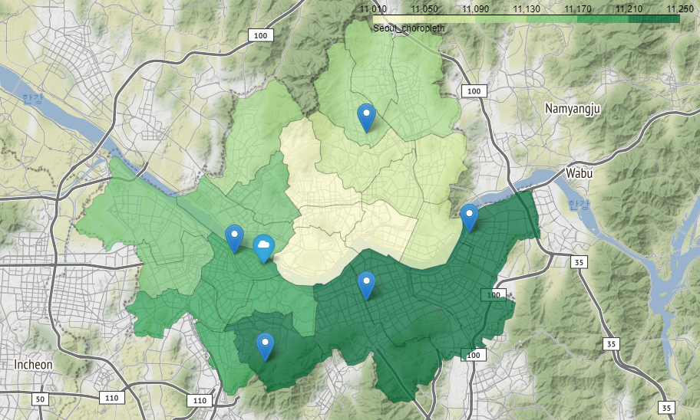
5
HYGEN

Slide 17
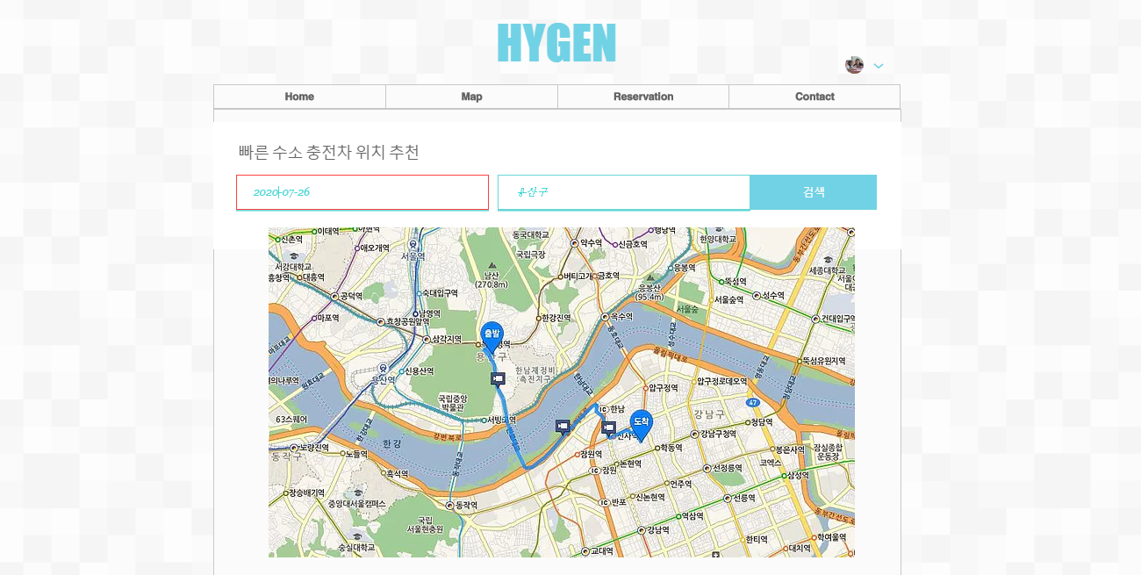
5
HYGEN

Slide 18
6
기대 효과
접근성
증가
수소차 수요 증가
인프라 확대
이동식 수소 충전소
수소 공급가
감소
수소차 수요
증가

Slide 19
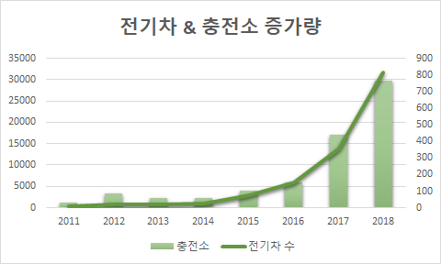

Slide 20
Q&A

Slide 21
Thank You

